Slide 1
Interprofessional Education
and Collaboration
(IPEC)
Dzakiyatul Fahmi M, S. Kep., Ns., M. Kep

Slide 2
WHAT IPEC ?

Slide 3
Definisi
Definisi Interprofessional Education and Collaboration diambil dari WHO Framework (2014) memiliki arti “ saat pelajar sekitar satu atau 2 profesi belajar bersama untuk melakukan kolaborasi yang efektif dan meningkatkan ilmu kesehatan

Slide 4
SO WHY COLLABORATION IS VERY VERY IMPORTANT ?
KARENA kerja sama tim merupakan produk kolaborasi dan kolaborasi adalah proses interaksi dan hubungan antara profesional kesehatan yang bekerja di lingkungan tim.

Slide 5
Dampak Kolaborasi Secara Umum
Adanya pengurangan pekerjaan yang sama atau over lap
Dapat menggunakan sumber daya yang terbatas dan memperluas peluang
Meningkatkan efisiensi dan efektivitas kerja
Legitimasi organisasi
Dapat menyelesaikan masalah sosial yang besar (kasus kejahatan) dan proyek - proyek yang kompleks

Slide 6
Tujuan Kolaborasi Tim Kesehatan
Untuk meningkatkan kualitas dalam memberikan pelayanan kesehatan terhadap pasien.
Untuk meminimalisir masalah yang berkenaan dengan kebutuhan kesehatan pasien
Untuk meningkatkan pemahaman kontribusi setiap anggota tim kesehatan sehingga masing - masing anggota tim kesehatan dapat berkontribusi sesuai dengan profesi masing-masing.
Menumbuhkan komunikasi, kolegalitas, menghargai dan memahami orang lain khususnya antar anggota tim kesehatan.

Slide 7
Manfaat Kolaborasi Bagi Pasien
Dapat meningkatkan kualitas pelayanan kesehatan dengan adanya koordinasi antar profesional kesehatan dalam memberikan pelayanan, khususnya ketika menghadapi masalah yang kompleks.
Mengintegrasi pelayanan kesehatan untuk masalah dan kebutuhan kesehatan yang lebih luas.
Memberikan keleluasaan bagi pasien untuk menjadi partner dalam pelayanan kesehatan.
Dapat melayani pasien dari berbagai latar belakang budaya.
Waktu yang diperlukan lebih efisien

Slide 8
Manfaat Kolaborasi bagi Tim Kesehatan
Meningkatnya kepuasan profesional dengan adanya kerjasama tim kesehatan dalam memberikan pelayanan kesehatan terhadap masyarakat.
Memfasilitasi perubahan kondisi kesehatan dan perawatan berkala untuk mencegah perawatan / pelayanan yang berlarut-larut.
Mendorong anggota tim kesehatan untuk berinovasi.
Mendorong tenaga kesehatan untuk berperan secara individual sesuai dengan keahliannya.

Slide 9
Manfaat Kolaborasi Bagi Sistem Pelayanan Kesehatan
Memberikan pelayanan yang lebih efisien.
Memaksimalkan fasilitas yang ada untuk menunjang pelayan kesehatanyang berkualitas.
Menurunkan resiko pelayanan yang kurang tepat.
Dapat terfasilitasinya usaha peningkatan kualitas pelayanan secarakontinu atau berkelanjutan

Slide 10
Manfaat Kolaborasi bagi Edukator/mahasiswa
Memberikan pengetahuan mengenai peran berbagai profesi kesehatan.
Membantu mengembangkan apresiasi dan pemahaman terhadap profesi sejawat lainya.
Memberikan contoh strategi untuk praktek pelayanan kesehatan dimasa yang akan datang dengan adanya pembelajaran mengenai bagaimana kolaborasi tim kesehatan.

Slide 11
What does IPEC Look alike !

Slide 12
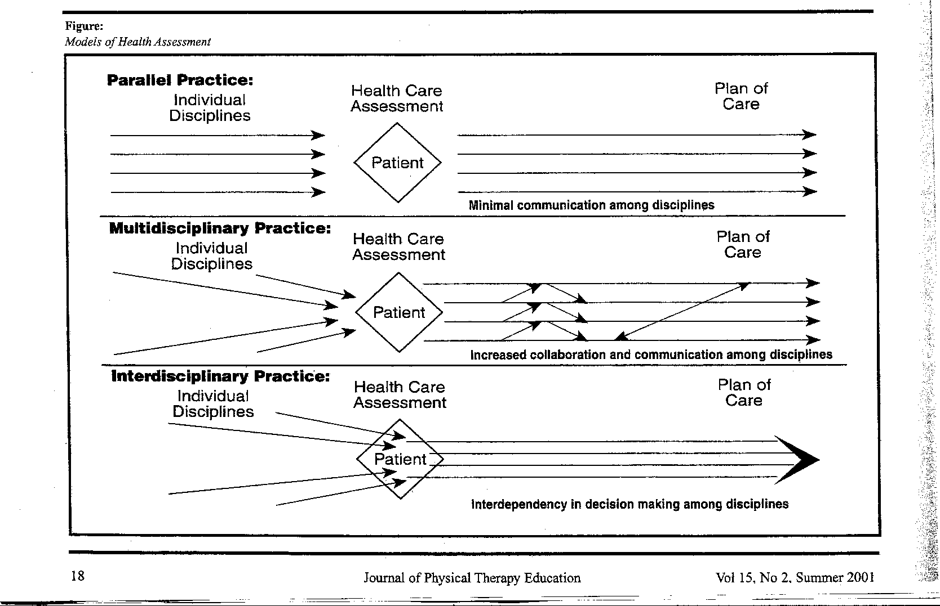
Tipe kolaborasi

Slide 13
Tipe kolaborasi ada 3 dengan karakteristik masing-masing, yang ingin dicapai dengan penerapan IPEC adalah untuk mendapatkan kolaborasi interdisiplin/interprofesional
(tipe kolaborasi ke-3)

Slide 14
Professional VS interprofessional
Profesional = Peragaan perilaku dari serangkaian pengetahuan, keterampilan, dan sikap yang terintegrasi yang menentukan bidang pekerjaan dari profesi kesehatan tertentu yang diterapkan dalam konteks perawatan khusus
Interprofesional = Peragaan perilaku dari serangkaian pengetahuan, keterampilan, dan sikap yang terintegrasi untuk bekerja bersama lintas profesi, dengan petugas layanan kesehatan lainnya, dan dengan pasien / keluarga / komunitas / populasi untuk meningkatkan hasil kesehatan dalam konteks perawatan khusus

Slide 16
Kompetensi 1
”Value/ethic for interprofessional practice”
Bermakna bahwa :
Bekerja dengan individu dari profesi lain harus menjaga budaya saling menghormati nilai-nilai profesi masing-masing dalam tim.

Slide 17
Sub-competencies 1

Slide 18
Kompetensi 2
“Roles/responsibilities for collaborative practice“
Bermakna :
Gunakan pengetahuan tentang peran seseorang dari profesi lain untuk menilai secara tepat dan menangani kebutuhan perawatan kesehatan pasien dan untuk mempromosikan dan memajukan kesehatan masyarakat

Slide 19
Sub-competencies 2

Slide 20
Kompetensi 3
“interprofessional communication practices”
Bermakna :
Berkomunikasi dengan pasien, keluarga, komunitas, dan profesional di bidang kesehatan dan bidang lainnya dengan cara responsif dan bertanggung jawab yang mendukung pendekatan tim untuk promosi dan pemeliharaan kesehatan serta pencegahan dan pengobatan penyakit

Slide 21
Sub-competencies 3

Slide 22
Kompetensi 4
“Interprofessional teamwork and team-based practice”
Bermakna :
secara efektif dalam peran tim yang berbeda untuk merencanakan, memberikan, dan mengevaluasi perawatan dan program yang berpusat pada pasien / populasi dan kesehatan masyarakat dan kebijakan yang aman, tepat waktu, efisien, efektif, dan adil

Slide 23
Sub-competencies 4

Slide 24
60 profesi yang berpartisipasi dalam IPEC

Slide 25
IPEC Process and Outcomes
Pengetahuan (peran)
Sikap/skill (komunikasi, refleksi diri, kerjasama tim)
Perilaku (sikap menghargai, terbuka, percaya dengan tim, mengedepankan kolaborasi)

Slide 26
Bentuk Evaluasi Outcome
Formatif
Sumatif
Selama instruksi/proses berlangsung
Tidak ada tingkatan/peringkat
Ditengah2 proses
Feedback deskriptif
berkelanjutan
Di akhir proses
Ada
tingkatan/peringkat
Bersifat produk akhir
Feedback evaluative
periodik

Slide 27
Daftar referensi
https://hsc.unm.edu/ipe/resources/ipec-2016-core-competencies.pdf
Palatta A, Cook B, Anderson E, Valachovic R. 20 years beyond the crossroads: the path to interprofessional education at U.S. Dental schools. Journal of Dental Education. 2015; 79(8):982- 996.
Institute of Medicine (IOM). 2013. Interprofessional Education for Collaboration: Learning How to Improve Health from Interprofessional Models Across the Continuum of Education to Practice: Workshop Summary. Washington, DC: The National Academies Press.
Institute of Medicine (IOM). 2014. Establishing Transdisciplinary Professionalism for Improving Health Outcomes: Workshop Summary. Washington, DC: The National Academies Press.
Institute of Medicine (IOM). 2015. Measuring the Impact of Interprofessional Education on Collaborative Practice and Patient Outcomes. Washington, DC: The National Academies Press.

